Slide 1


Sunde måltider eller Tomme kalorier
Mænd, 80 kg

Slide 2
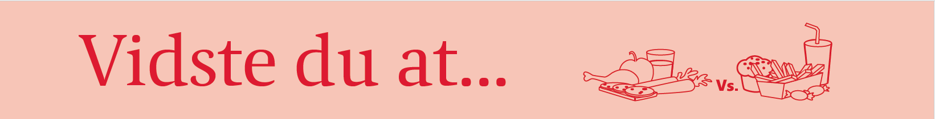
Tomme kalorier – Mænd, 80 kg
”Tomme kalorier er ofte nydelsesmidler, der bidrager med energi uden samtidig at indeholde vitaminer og mineraler”

Slide 3
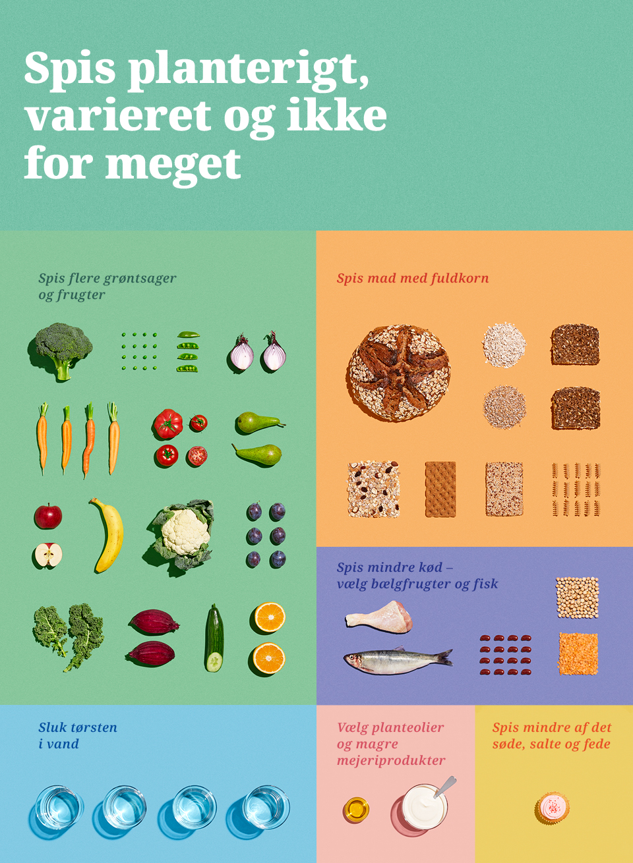
De officielle Kostråd
De officielle Kostråd er de mest velbegrundede råd vi har for en sund livsstil.
Ved at følge De officielle Kostråd får de fleste dækket behovet for vitaminer, mineraler og andre vigtige næringsstoffer.
Anbefalingerne tager udgangspunkt i sundhed først, så klima.
Kilde: https://altomkost.dk/raad-og-anbefalinger/de-officielle-kostraad-godt-for-sundhed-og-klima/
Notes:
De tilgængelige Vidste du at… ark tager udgangspunkt i De officielle Kostråd fra 2013. Sammensætning af makronæringsstoffer på arket matcher de gældende De officielle Kostråd og Nordiske Næringsstofanbefalinger 2012 (NNR). Vidste du at… arkene bliver opdateret, når NNR udkommer i en opdateret udgave, forventeligt ultimo 2022, og kostrådene evt. efterfølgende er blevet revideret.

Slide 4


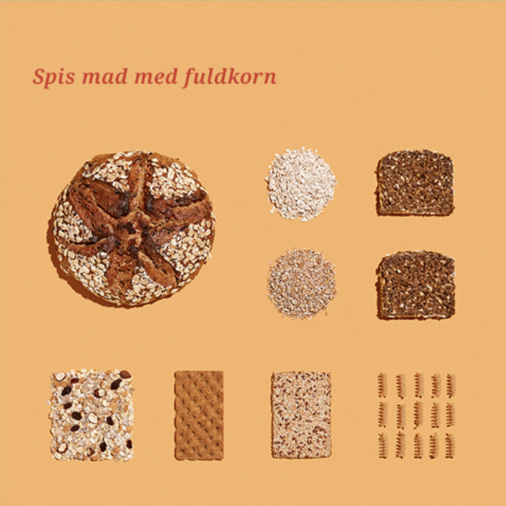
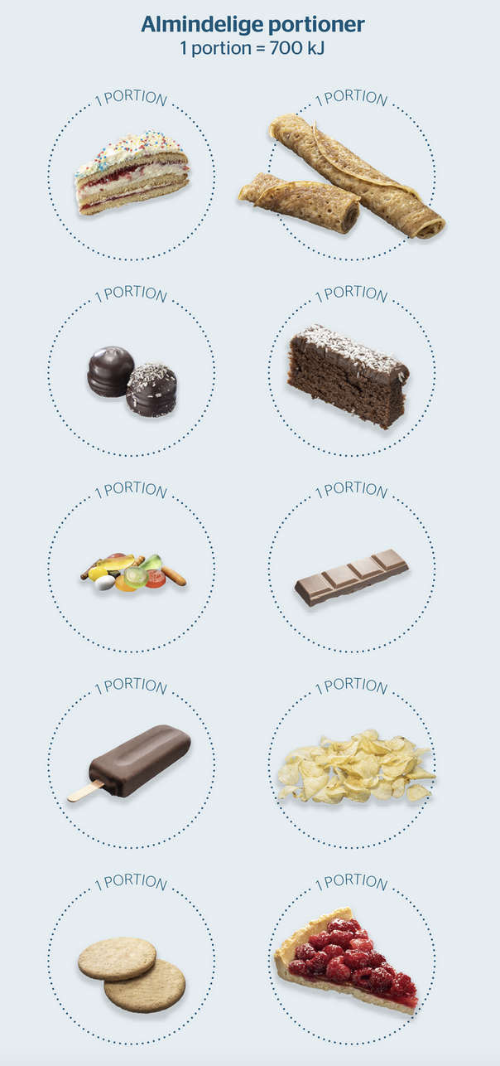
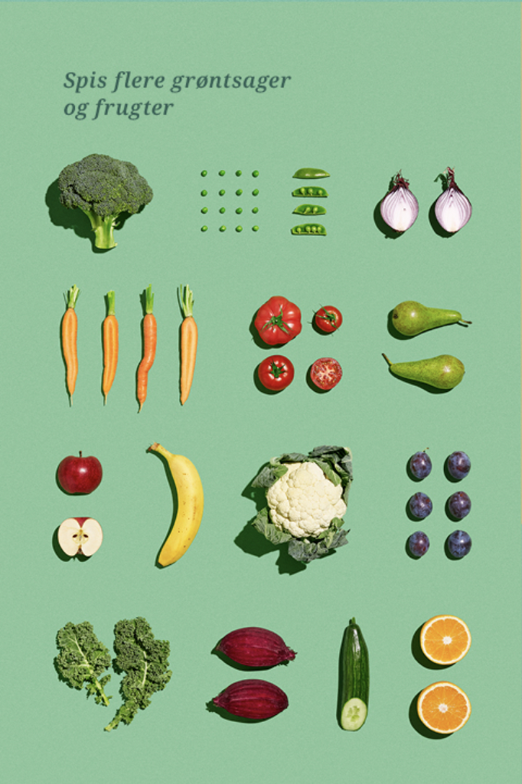
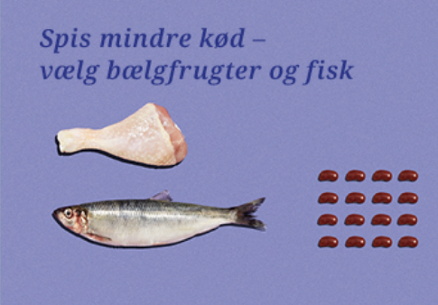
Anbefalinger for mænd
Mænd bør højst drikke ½ l søde drikke om ugen.
Det anbefales at få 250 ml mælk eller mælkeprodukt og 20 g ost om dagen eller 350 ml mælk eller mælkeprodukt hvis du ikke spiser ost.
Anbefalingerne lyder på 75 g fuldkorn om dagen.
Mænd har et råderum på 7 alm. portioner tomme kalorier per uge.
Mænd anbefales at spise 600 g grøntsager og frugter om dagen.
Det anbefales at spise 350 g fisk om ugen, heraf 200 g fede fisk
Kilde: altomkost.dk

Slide 5
D vitamin
D-vitamin er et fedtopløseligt vitamin, og er nødvendigt for bl.a. at calcium kan optages i kroppen og dermed styrke kroppens knogler og tænder.
D-vitamin syntetiseres i huden via solens stråler, og hovedparten af befolkningen får dækket deres behov for D-vitamin ad denne vej.
D-vitamin findes også i en begrænset mængde fødevarer, men særligt fede fisk som fx laks, sild, ål og makrel er gode kilder til D-vitamin
Kilde: https://altomkost.dk/fakta/naeringsindhold-i-maden/d-vitamin/

Slide 6
Kostvaner for danske mænd
Frugt og grønt: Mænd indtager i gennemsnit 166 g frugt og 191 g grøntsager om dagen. Det er i underkanten ift. den anbefalede daglige mængde på 600 g/dag.
Kød: I gennemsnit er indtaget af kød blandt 18-75 årige danske mænd 172 g/dag. Det er mere end den vejledende ugentlig mængde på 350 g/uge.
Fuldkorn: Mænd indtager i gennemsnit 61 g fuldkorn om dagen, hvilket er i underkanten ift. den anbefalede daglige mængde på 75 g/dag.
Kostfibre: I gennemsnit indtager danske mænd ca. 24 g kostfibre om dagen, hvilket er lidt mindre end den anbefalede mængde på 30 g/dag.
Mættet fedt: Indtaget af mættet fedt er for højt for alle aldersgrupper da det ligger på 14 E% og dermed overstiger den maksimalt anbefalede grænse på 10 E%.
Alkohol: Fordelingen af indtaget af alkohol er skævt fordelt, men mænd drikker i gennemsnit 20 g/dag. Det anbefales at indtaget af alkohol ikke overstiger 5 E%.
Kilde: DTU “Danskernes Kostvaner 2011-2013”

Slide 7
Dagskostforslag til mænd, ca. 11300 kJ = 2690 kcal fordelt på
3 hovedmåltider og 2 mellemmåltider
+ forslag til fysisk aktivitet
Energimængden passer til en mand med moderat aktivitetsniveau og med en referencevægt på 80 kg.
De valgte aktiviteter er alle med moderat intensitet med mindre andet er angivet.

Slide 8
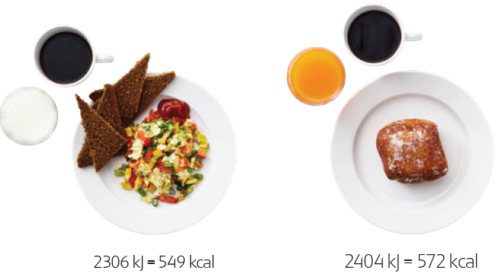
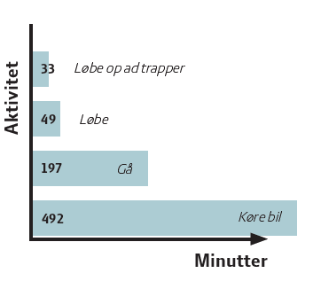
Morgenmad
2 dl sort kaffe bidrager med 12 mg magnesium
TIP: For at forbrænde 2404 kJ skal du fx
løbe med moderat hastighed i ca. 50 minutter.
100 g rugbrød bidrager med 8,1 g kostfibre
2 dl minimælk bidrager med 48 g calcium
50 g peberfrugt bidrager med 96 mg C-vitamin
120 g æg bidrager med 15,1 g protein og 2 µg B12-vitamin
19 g forårsløg bidrager med 4 mg magnesium
En berliner på 110 g med 1 glas appelsinjuice på 2 dl og sort kaffe giver 100 kJ mere end scrambled æg med tilbehør.

Slide 9
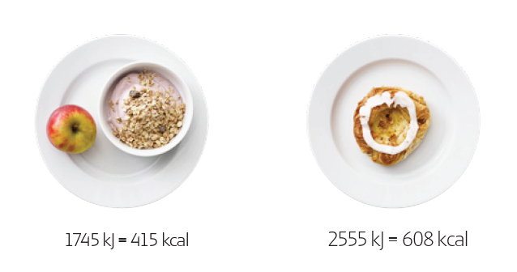
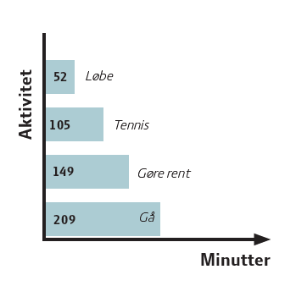
Mellemmåltid
TIP: For at forbrænde 2555 kJ skal du fx
spille tennis i 1 time og 45 minutter.
300 g skyr bidrager med 33 g protein
20 g mysli bidrager med 1,8 g kostfibre
100 g æble bidrager med
8 mg C-vitamin
Et stykke wienerbrød på 105 g, som vist her, indeholder 2555 kJ.

Slide 10
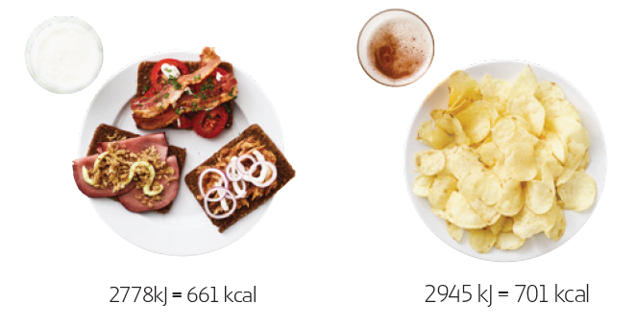
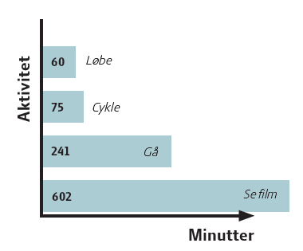
Frokost
TIP: For at forbrænde 2945 kJ skal du fx
se film i ca. 10 timer eller løbe i ca. 1 time.
2 dl kærnemælk bidrager med
242 mg calcium
10 g bacon bidrager med 0,5 g fedt
60 g tomat bidrager med 0 mg C-vitamin
135 g rugbrød bidrager med 10,9 g kostfibre
24 g roastbeef 5,2 g protein og 0,5 mg jern
60 g makrel i tomat bidrager med 1,4 µg D-vitamin
En portion saltede chips på 110 g og en pilsner på 33 cl giver dig 2945 kJ. Det er mere end 3 skive rugbrød med varieret pålæg.

Slide 11
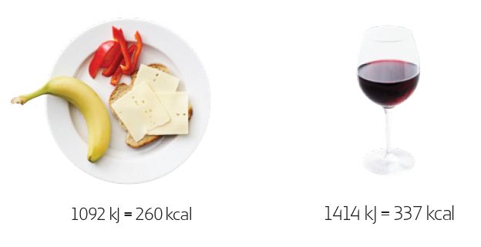
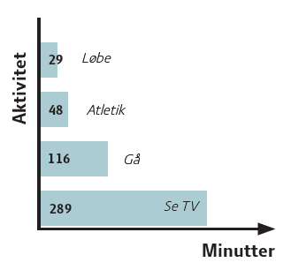
Mellemmåltid
TIP: For at forbrænde 1414 kJ skal du
fx dyrke atletik med spring i ca. 50 minutter.
30 g peberfrugt bidrager med 57 mg
C-vitamin
30 g ost bidrager med 220 mg calcium
100 g banan bidrager med 1,6 g kostfibre og 353 mg kalium
35 g groft franskbrød bidrager med 1,5 g kostfibre
Et glas rødvin på 2 dl indeholder 1414 kJ. Det er mere end et mellemmåltid der både indeholder frugt, grønt og brød.

Slide 12
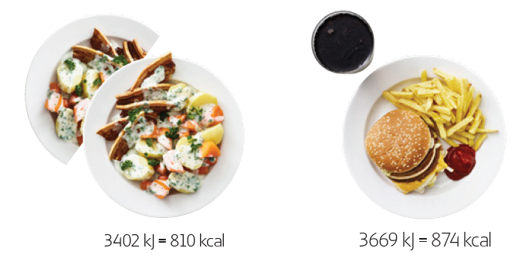
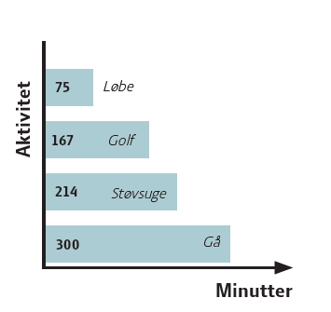
Aftensmad
Tip: For at forbrænde 3669 kJ skal du fx
spille golf i ca. 2 timer og 45 minutter.
7 g persille bidrager med 0,25 mg jern og 45 mg kalium
150 g flæsk bidrager med 1 µg B12-vitamin og 24 g protein
200 g kartoffel bidrager med 53
mg C-vitamin
200 g gulerod bidrager med 5,4 g kostfibre
En dobbelt burger med 100 g pommes frites og ½ liter sodavand giver 3669 kJ hvilket er mere energi end i 1½ portion stegt flæsk med persillesovs.

Slide 13

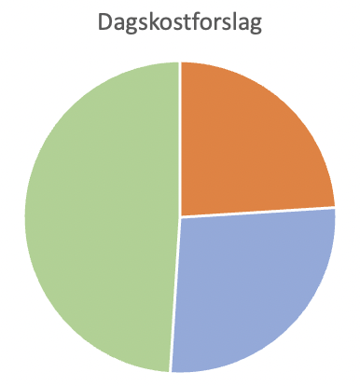
Protein: 10-20 E%
Protein: 15 E%
Protein: 24 E%
Kulhydrat: 52 E%
Fedt: 33 E%
Kulhydrat: 49 E%
Kulhydrat: 45-60 E%
Fedt: 25-40 E%
Fedt: 27 E%
Heraf max 10 E% mættet fedt
Den anbefalede makronæringsstoffordeling er angivet i energiprocent (E%).
Grå bokse = intervaller.
Diagrammet = middelværdier.
Kilde: https://altomkost.dk/fakta/naeringsindhold-i-maden/energiprocenter/

Slide 14



Gode redskaber til at træffe sunde madvalg…
Nøglehullet
Fuldkornslogoet
Nøglehullet er Miljø- og Fødevareministeriets officielle ernæringsmærke, der på en enkel og synlig måde gør det nemmere at finde de sundere fødevarer og madretter.
Vælg brød, knækbrød og pasta med fuldkornslogoet. Børn i alderen 4-10 år anbefales 40-60 gram fuldkorn om dagen, da de ikke spiser så meget mad, mens den øvrige, raske befolkning anbefales at spise 75 gram fuldkorn om dagen.
Kilde: https://altomkost.dk/maerker/noeglehullet/private/
Kilde: https://altomkost.dk/maerker/fuldkornslogoet/

Slide 15
Fysisk aktivitet
Fysisk aktivitet har i alle aldre mange sundhedsfremmende egenskaber
Fysisk aktivitet hjælper til at opretholde en sund vægt
Høj fysisk aktivitet mindst to gange om ugen af en varighed på 20-30 minutter, fremmer og vedligeholder kondition, muskelstyrke, bevægelighed og knoglesundhed. Ved høj fysisk aktivitet bliver du forpustet og har svært ved at føre en samtale.
  Fx: svømning, løb, dans eller spinning.

Slide 16
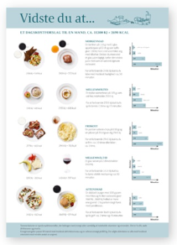
Vidste du at… Tomme kalorier, mænd, 80 kg kan bestilles eller downloades gratis her: www.ernæringsfokus.dk

Slide 17
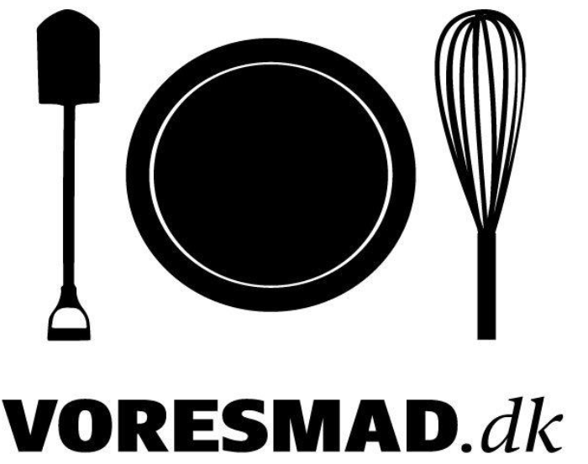
Find masser af inspiration og opskrifter på voresmad.dk
Notes:
Nøglehulsmærket og fuldkornsmærket

